Slide 1
Εξ αποστάσεως διδασκαλία!!!
Παρασκευή 15 Μαΐου
15/5/2020

Slide 3
Το νερό της θάλασσας, των ποταμών και των λιμνών, όταν ζεσταίνεται από τον ήλιο, εξατμίζεται, δηλαδή γίνεται υδρατμός. Οι υδρατμοί ανεβαίνουν ψηλά στον ουρανό και σχηματίζουν τα σύννεφα.
Εκεί ψύχονται (κρυώνουν), ξαναγίνονται σταγόνες και πέφτουν στη γη σαν βροχή, χαλάζι ή χιόνι. Έτσι ξαναγυρνούν στη θάλασσα, στα ποτάμια και στις λίμνες, δηλαδή εκεί από όπου ξεκίνησαν. Το ταξίδι αυτό του νερού συνεχίζεται ξανά και ξανά και λέγεται κύκλος του νερού.

Slide 5
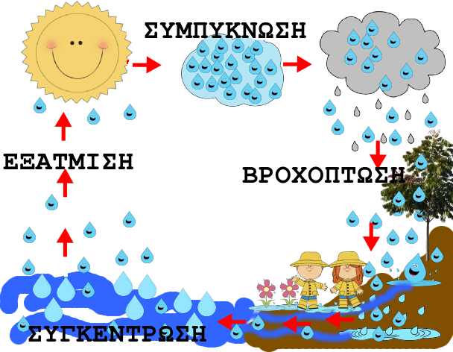
Ο κύκλος του νερού

Slide 6
Πατήστε στον παρακάτω σύνδεσμο για να δείτε τον κύκλο του νερού.
https://www.youtube.com/watch?v=V2cY_I1JAYg

Slide 7
Η κατασπατάληση του νερού θα οδηγήσει ποτέ τους ανθρώπους να πίνουν τα δάκρυά τους για να ξεδιψάσουν όπως στο παραμύθι «Το μυστήριο της Ανομβρίδας» του συγγραφέα Κώστα Χαραλά ;
…Ο Κάρολος ξόδευε απερίσκεπτα το νερό. Του άρεσε να πλατσουρίζει συνεχώς και να καταβρέχει όλους γύρω του. Όμως ξαφνικά βρέθηκε σε μια αλλόκοτη χώρα όπου είχε να βρέξει χρόνια, το νερό ήταν πολύ σπάνιο και οι κάτοικοί της έπιναν τα δάκρυά τους για να ξεδιψάσουν..

Slide 8
Πατήστε στο σύνδεσμο για να δείτε τον συγγραφέα , όπου μας μιλά για το βιβλίο του και για τη σημασία του νερού, καθώς και τον εικονογράφο του βιβλίου Βασίλη Παπατσαρούχα. http://www.edutv.gr/index.php/glossa-logot/istories-xoris-telos-to-mystirio-tis-anomvridas
Η ανομβρία είναι μια μεγάλη περίοδος χωρίς βροχές, με αποτέλεσμα να έχουμε έλλειψη νερού.
Το βιβλίο αναφέρεται στην ανομβρία.
Καλό Σαββατοκύριακο!!!

